Slide 1
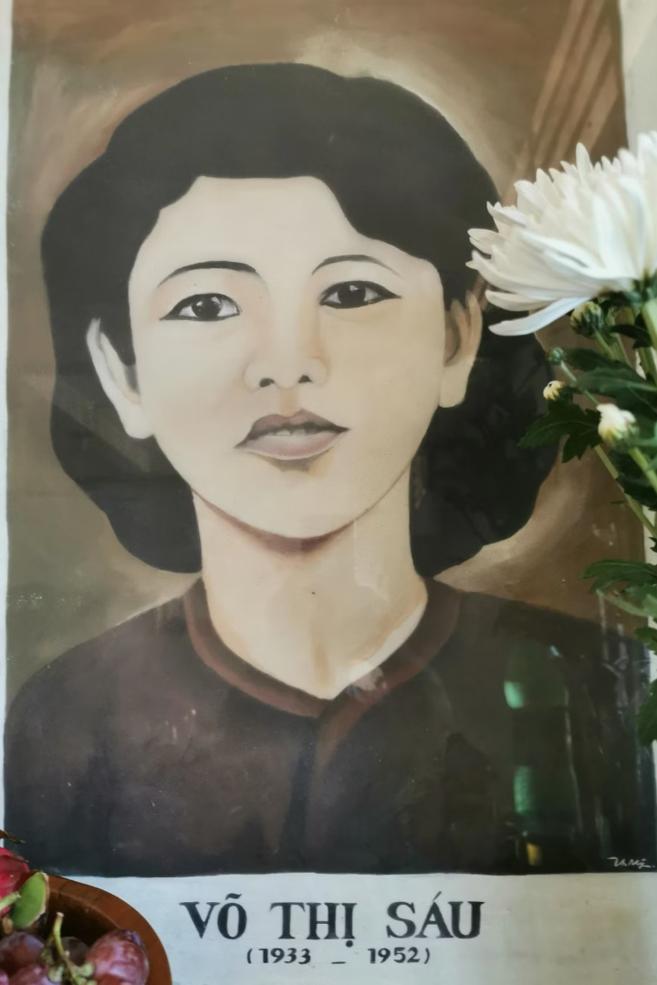

Cuộc đời và sự nghiệp cách mạng của Võ Thị Sáu
Võ Thị Sáu là một biểu tượng bất khuất của phong trào cách mạng Việt Nam. Sinh khoảng năm 1933 tại xã Phước Thọ, huyện Đất Đỏ, tỉnh Bà Rịa – Vũng Tàu, bà đã hy sinh khi mới 19 tuổi vào ngày 23 tháng 1 năm 1952 tại Côn Đảo. Cuộc đời ngắn ngủi nhưng đầy ý nghĩa của bà đã để lại dấu ấn sâu sắc trong lịch sử đấu tranh giải phóng dân tộc.
by Hoàng Oanh null

Slide 2
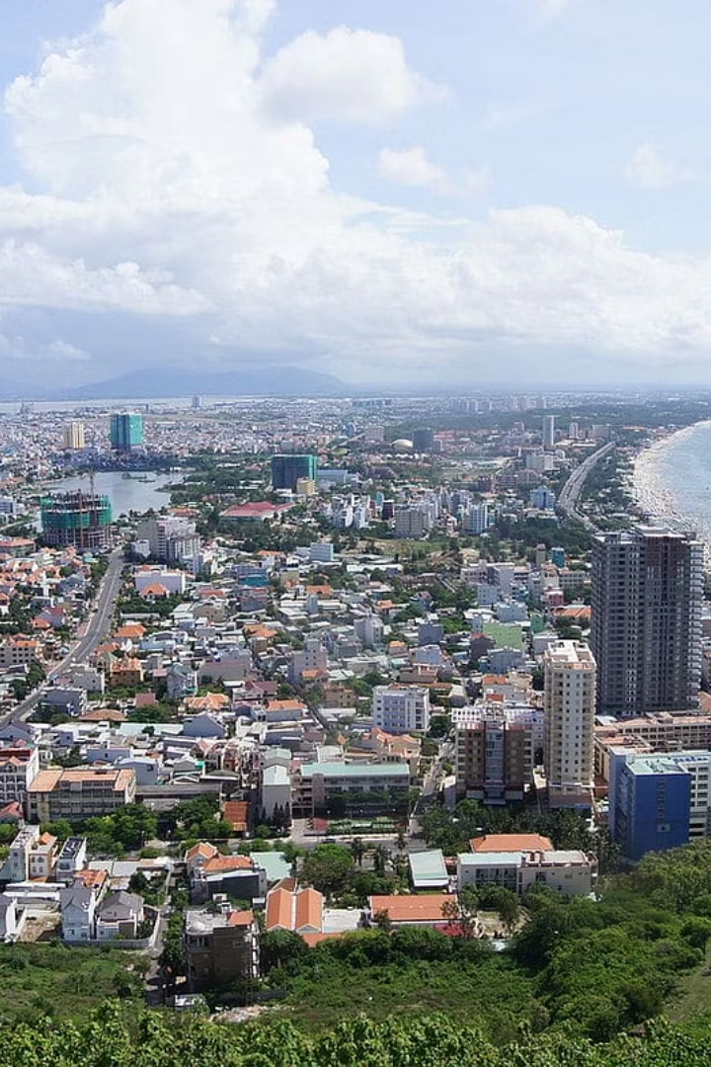
Tiểu sử và quê quán
Họ tên đầy đủ
Võ Thị Sáu
Năm sinh
Khoảng năm 1933
Quê quán
Xã Phước Thọ, huyện Đất Đỏ, tỉnh Bà Rịa – Vũng Tàu
Tuổi lúc hy sinh
Khoảng 19 tuổi, hy sinh ngày 23/1/1952 tại Côn Đảo

Slide 3
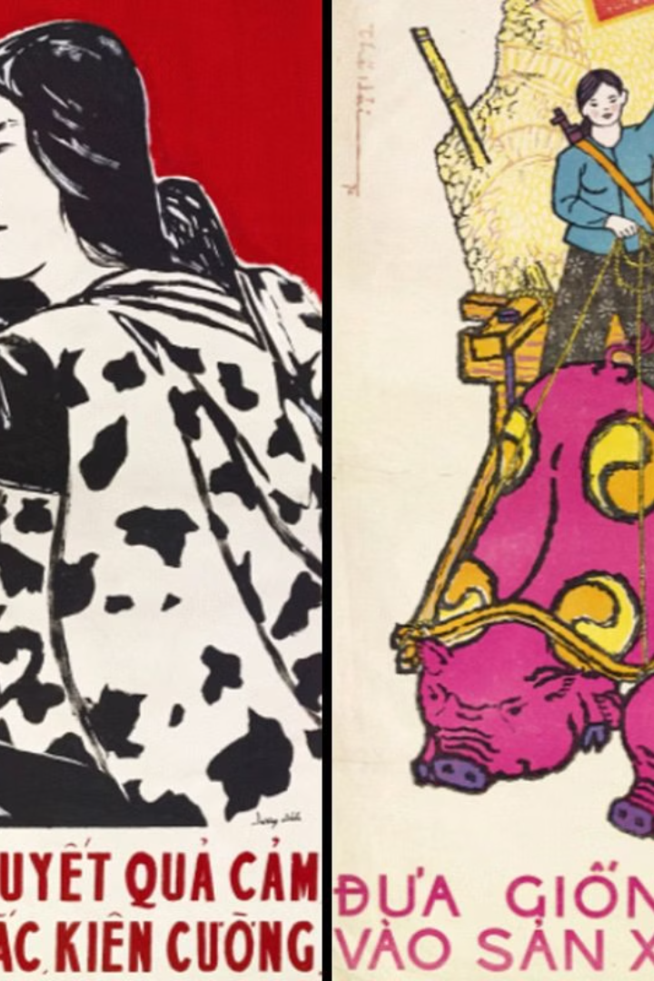
Hoạt động cách mạng từ thuở nhỏ
Tham gia cách mạng sớm
Đội công an xung phong
Từ nhỏ, Võ Thị Sáu đã làm liên lạc và tiếp tế cho lực lượng kháng chiến.
Năm 14 tuổi, bà gia nhập đội công an xung phong ở địa phương.
Hành động dũng cảm
Bà đã ném lựu đạn vào cuộc mít tinh của lính Pháp và tay sai, gây thương vong cho địch.

Slide 4
Bị bắt và chịu đựng tra tấn
Bị bắt khi chuẩn bị tấn công
Tra tấn dã man
Võ Thị Sáu bị bắt khi đang chuẩn bị cho một cuộc tấn công tiếp theo.
Bà bị giam giữ và tra tấn nhưng kiên quyết không khai báo thông tin.

Slide 5
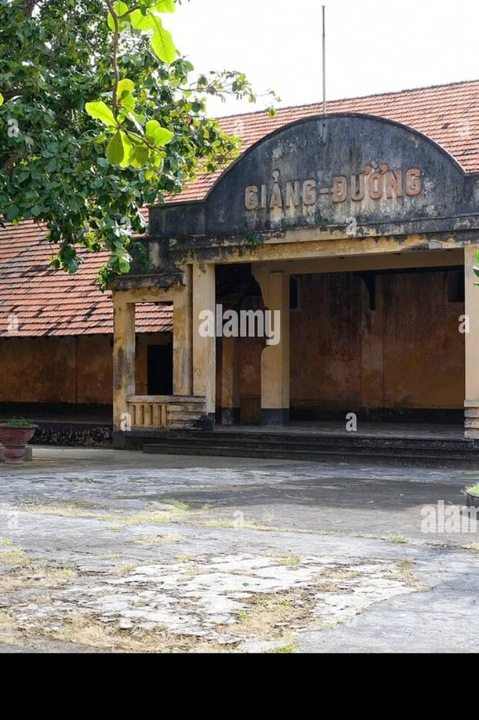


Tinh thần bất khuất trong tù
Giữ vững khí tiết cách mạng
Trong thời gian bị giam ở Khám Chí Hòa và Côn Đảo, bà luôn giữ tinh thần kiên cường.
Trước khi bị xử bắn
Bà lạc quan, hát các bài cách mạng, từ chối bịt mắt và hiên ngang bước ra pháp trường.

Slide 6
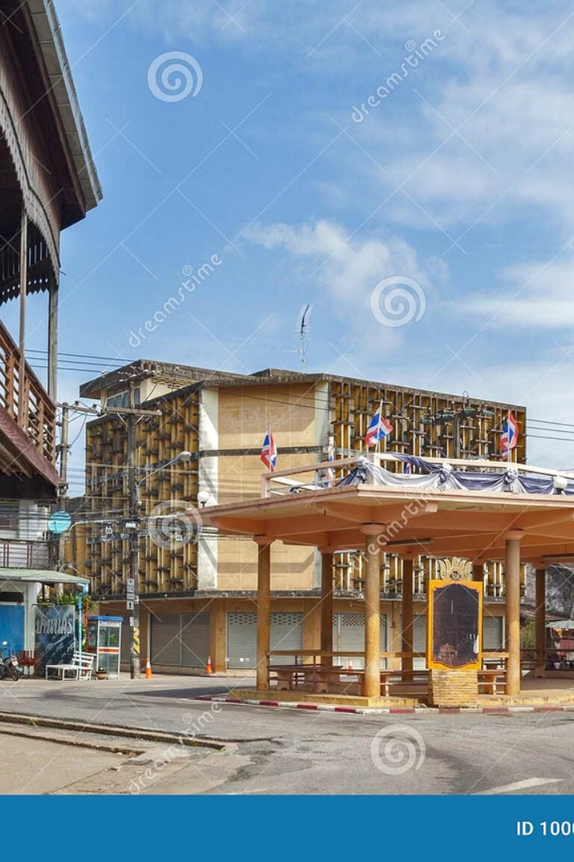



Ghi nhận công lao và tưởng nhớ
Danh hiệu Anh hùng
Tên trường và đường phố
Phần mộ linh thiêng
Võ Thị Sáu được truy tặng danh hiệu Anh hùng lực lượng vũ trang nhân dân.
Nhiều trường học, đường phố và công viên được đặt tên bà để tưởng nhớ.
Phần mộ bà tại Nghĩa trang Hàng Dương, Côn Đảo là nơi nhiều người đến viếng.

Slide 7
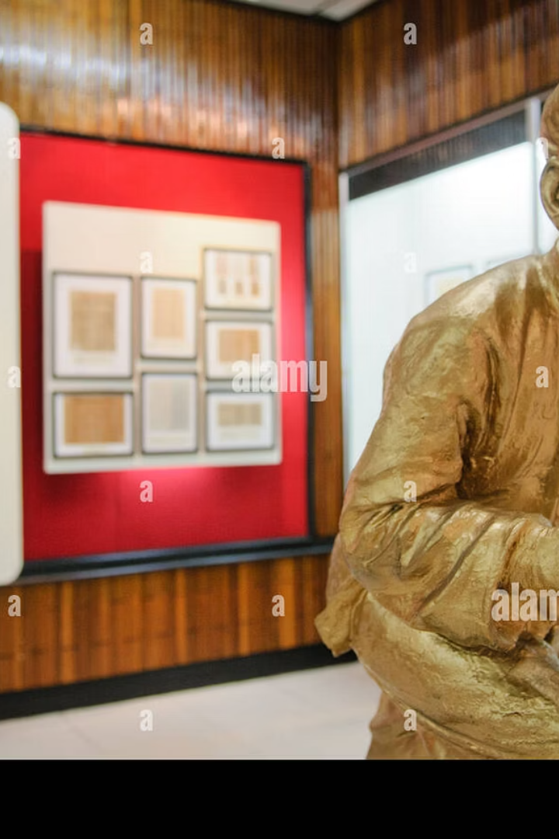
Ý nghĩa lịch sử của Võ Thị Sáu
Võ Thị Sáu là biểu tượng của tinh thần bất khuất, kiên cường trong cuộc đấu tranh giành độc lập dân tộc. Câu chuyện của bà truyền cảm hứng cho nhiều thế hệ người Việt Nam về lòng yêu nước và sự hy sinh cao cả. Tên tuổi và hình ảnh của bà được ghi nhớ sâu sắc trong lịch sử cách mạng Việt Nam.
Qua những hành động dũng cảm và tinh thần kiên cường, Võ Thị Sáu đã trở thành biểu tượng của sự hy sinh và lòng quả cảm trong cuộc chiến chống thực dân Pháp.

Slide 8
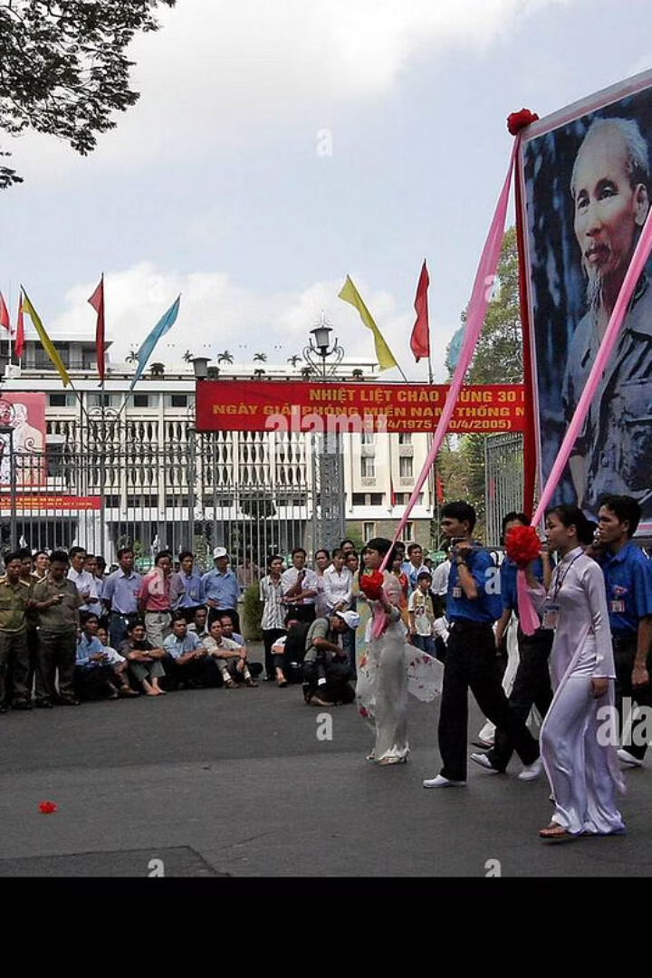
Bài học và di sản của Võ Thị Sáu
Tinh thần bất khuất
Luôn giữ vững khí tiết và niềm tin cách mạng dù trong hoàn cảnh khó khăn nhất.
Lòng yêu nước
Hy sinh vì độc lập tự do của dân tộc là giá trị cao quý nhất.
Truyền cảm hứng
Câu chuyện của bà tiếp tục truyền cảm hứng cho thế hệ trẻ Việt Nam hôm nay.
Di sản của Võ Thị Sáu không chỉ là những chiến công mà còn là bài học về lòng dũng cảm, sự kiên trì và tinh thần hy sinh vì lý tưởng cao đẹp.

